Slide 1
RBM介绍
By 王岳青

Slide 2
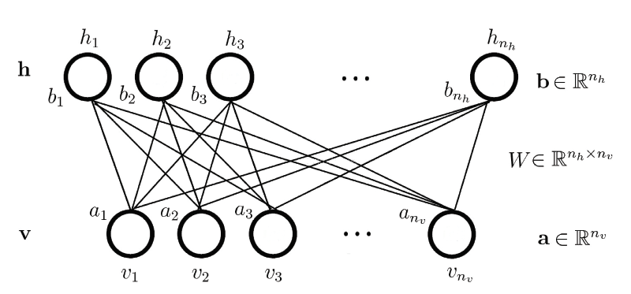
RBM网络结构
RBM结构特点
层内无连接
层间全连接

Slide 3
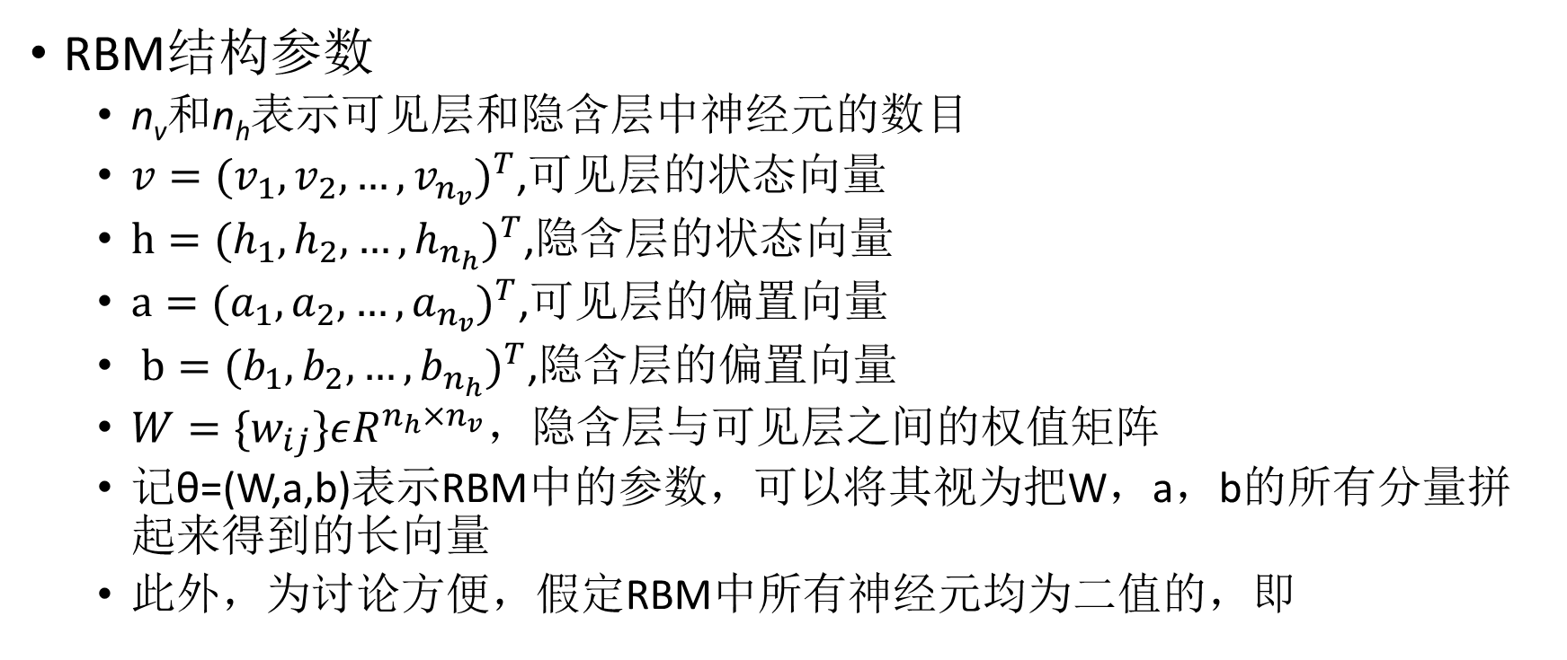
RBM网络结构
RBM结构参数
n_{v}和n_{h}表示可见层和隐含层中神经元的数目
$v{=(v_{1},v_{2},…,v_{n_{v}})}^{T}$,可见层的状态向量
$h{=(h_{1},h_{2},…,h_{n_{h}})}^{T}$,隐含层的状态向量
$a{=(a_{1},a_{2},…,a_{n_{v}})}^{T}$,可见层的偏置向量
$b{=(b_{1},b_{2},…,b_{n_{h}})}^{T}$,隐含层的偏置向量
$W=\{w_{ij}\}εR^{n_{h}×n_{v}}$，隐含层与可见层之间的权值矩阵
记θ=(W,a,b)表示RBM中的参数，可以将其视为把W，a，b的所有分量拼起来得到的长向量
此外，为讨论方便，假定RBM中所有神经元均为二值的，即

Slide 4
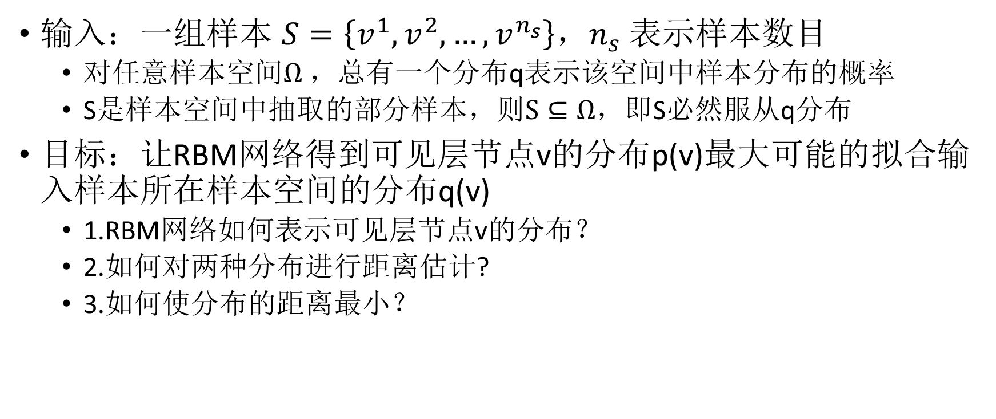
RBM目标
输入：一组样本 $S=\left\{v^{1},v^{2},…,v^{n_{s}}\right\}，n_{s}$ 表示样本数目
对任意样本空间$Ω$，总有一个分布q表示该空间中样本分布的概率
S是样本空间中抽取的部分样本，则$S⊆Ω$，即S必然服从q分布
目标：让RBM网络得到可见层节点v的分布p(v)最大可能的拟合输入样本所在样本空间的分布q(v)
1.RBM网络如何表示可见层节点v的分布？
2.如何对两种分布进行距离估计?
3.如何使分布的距离最小？

Slide 5
1.RBM网络如何表示可见层节点v的分布
随机神经网络是根植于统计力学的。受统计力学中能量泛函的启发，引入了能量函数
能量函数是描述整个系统状态的一种测度。
系统越有序或者概率分布越集中，系统的能量越小
反之，系统越无序或者概率分布越趋于均匀分布，则系统的能量越大
能量函数的最小值，对应于系统的最稳定状态
RBM结构是由v和h决定的，因此其能量函数的定义必须同时包含v和h
1.1 如何定义RBM的能量函数？
1.2 如何从能量函数推导出v和h的联合概率分布？
1.3 如何从v和h的联合概率分布推导出关于v的分布？

Slide 6
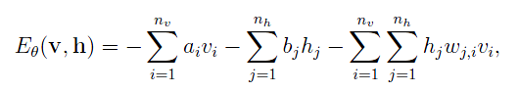
1.RBM网络如何表示可见层节点v的分布
1.1 如何定义RBM的能量函数？
RBM能量模型函数
来源？-易辛模型(Ising model)

Slide 7
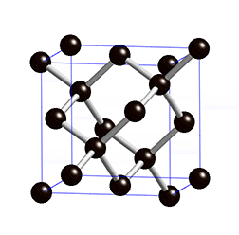
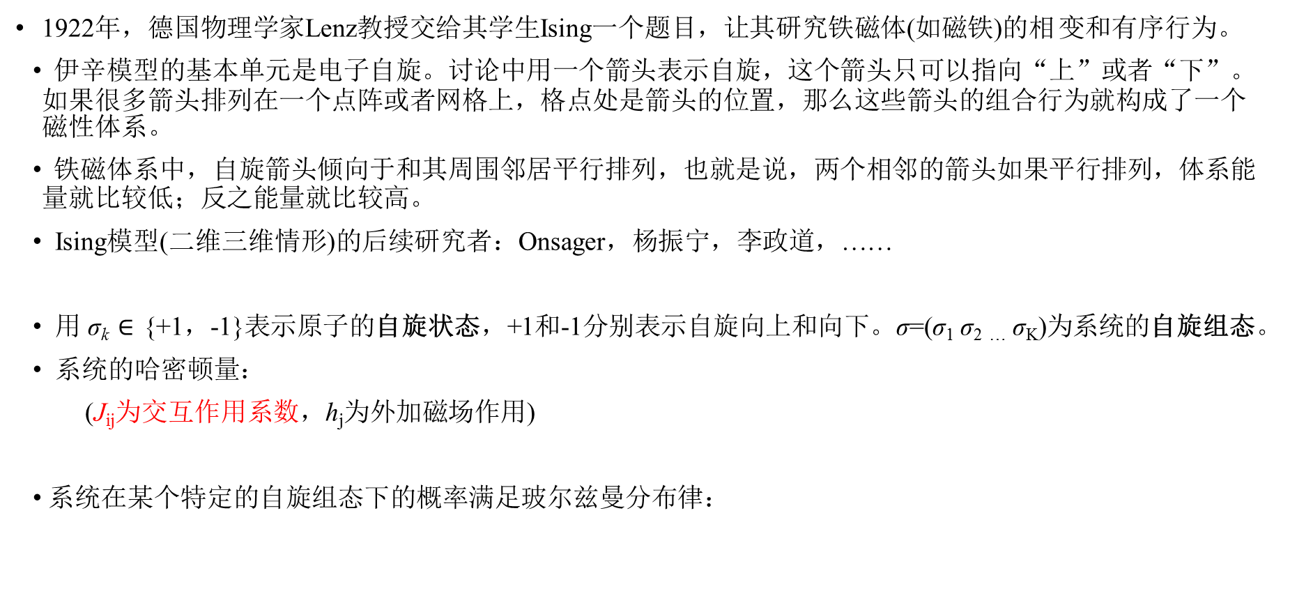
Ising模型
1922年，德国物理学家Lenz教授交给其学生Ising一个题目，让其研究铁磁体(如磁铁)的相 变和有序行为。
伊辛模型的基本单元是电子自旋。讨论中用一个箭头表示自旋，这个箭头只可以指向“上”或者“下”。如果很多箭头排列在一个点阵或者网格上，格点处是箭头的位置，那么这些箭头的组合行为就构成了一个磁性体系。
铁磁体系中，自旋箭头倾向于和其周围邻居平行排列，也就是说，两个相邻的箭头如果平行排列，体系能量就比较低；反之能量就比较高。
Ising模型(二维三维情形)的后续研究者：Onsager，杨振宁，李政道，……
用 σ_{k}$∈${+1，-1}表示原子的自旋状态，+1和-1分别表示自旋向上和向下。σ=(σ₁ σ₂ … σ_{K})为系统的自旋组态。
系统的哈密顿量：
(J_{ij}为交互作用系数，h_{j}为外加磁场作用)
系统在某个特定的自旋组态下的概率满足玻尔兹曼分布律：

Slide 8
1.RBM网络如何表示可见层节点v的分布
1.2 如何从能量函数推导出v和h的联合概率分布？
在统计热力学上，当系统和它周围的环境处于热平衡时，一个基本的结果是状态i发生的概率如下面的公式
根据能量模型，借鉴统计热力学能量与概率的关系，就可以定义RBM的v和h的联合概率

Slide 9
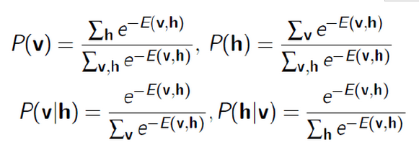
1.RBM网络如何表示可见层节点v的分布
1.3 如何从v和h的联合概率分布推导出关于v的分布？
通过积分或者累加，可以求得下面的分布

Slide 10
RBM目标
目标：让RBM网络得到可见层节点v的分布p(v)最大可能的拟合输入样本所在样本空间的分布q(v)
1.RBM网络如何表示可见层节点v的分布！
2.如何对两种分布进行距离估计?
3.如何使分布的距离最小？

Slide 11
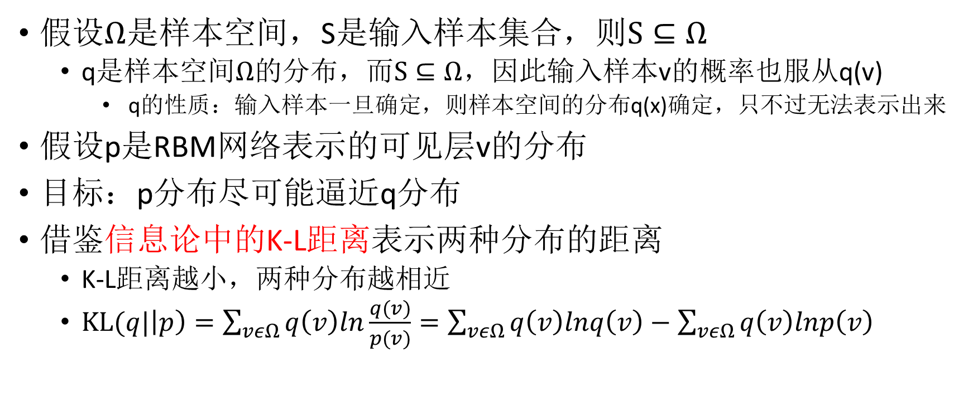
2.如何对两种分布进行距离估计?
假设$Ω$是样本空间，S是输入样本集合，则$S⊆Ω$
q是样本空间$Ω$的分布，而$S⊆Ω$，因此输入样本v的概率也服从q(v)
q的性质：输入样本一旦确定，则样本空间的分布q(x)确定，只不过无法表示出来
假设p是RBM网络表示的可见层v的分布
目标：p分布尽可能逼近q分布
借鉴信息论中的K-L距离表示两种分布的距离
K-L距离越小，两种分布越相近
$KL(q|\left|p\right)=\sum_{vεΩ}{q\left(v\right)ln\frac{q(v)}{p(v)}}=\sum_{vεΩ}{q\left(v\right)lnq\left(v\right)}−\sum_{vεΩ}{q\left(v\right)lnp\left(v\right)}$

Slide 12
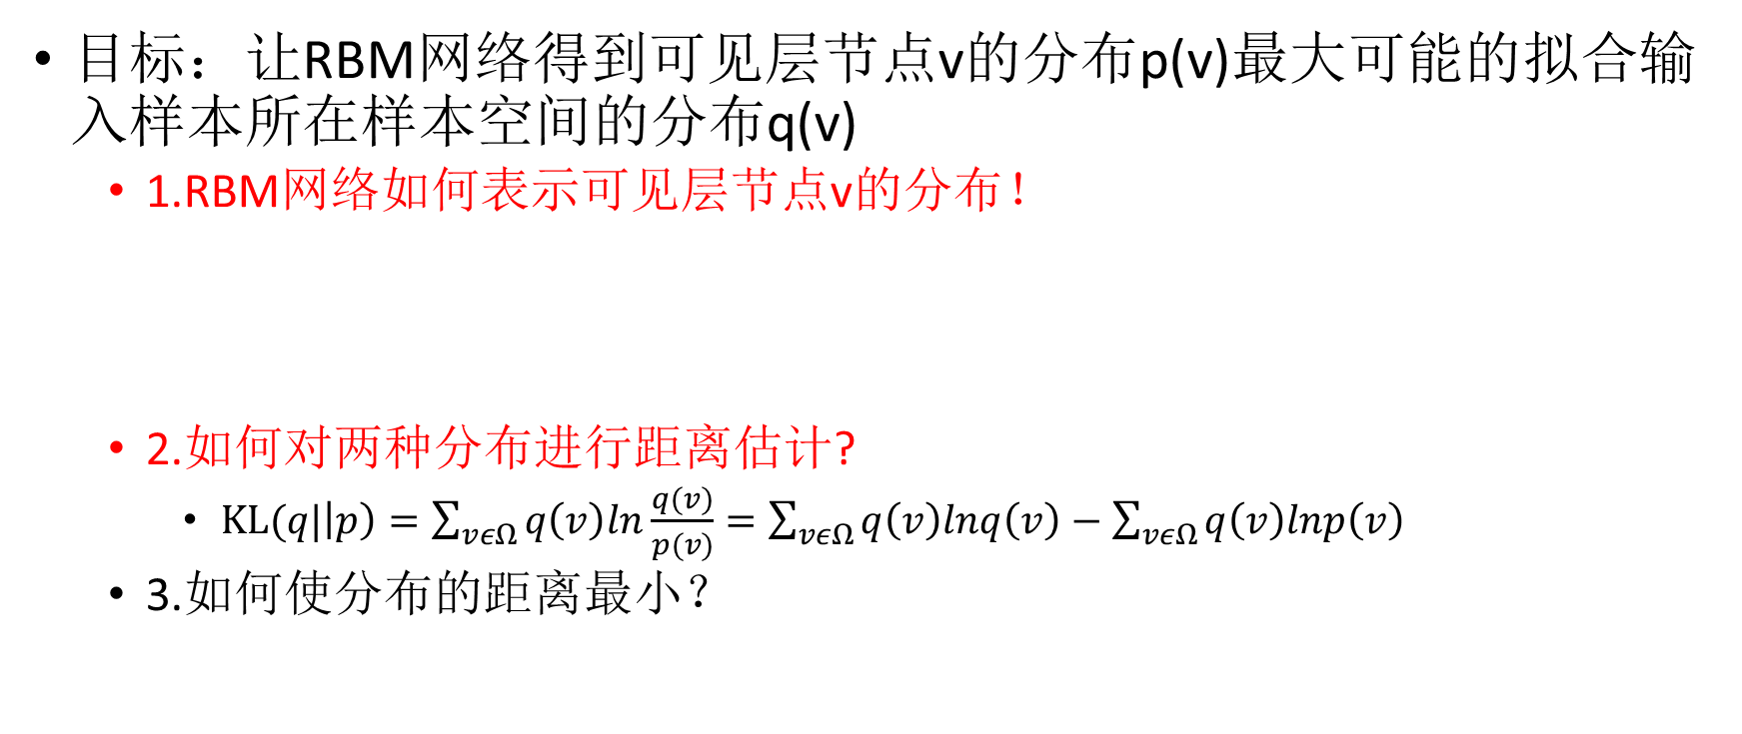
RBM目标
目标：让RBM网络得到可见层节点v的分布p(v)最大可能的拟合输入样本所在样本空间的分布q(v)
1.RBM网络如何表示可见层节点v的分布！
2.如何对两种分布进行距离估计?
$KL(q|\left|p\right)=\sum_{vεΩ}{q\left(v\right)ln\frac{q(v)}{p(v)}}=\sum_{vεΩ}{q\left(v\right)lnq\left(v\right)}−\sum_{vεΩ}{q\left(v\right)lnp\left(v\right)}$
3.如何使分布的距离最小？

Slide 13
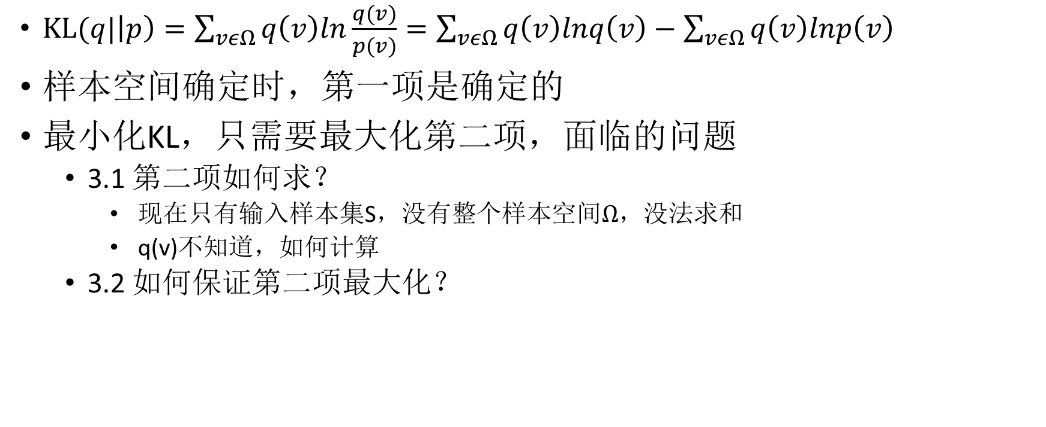
3.如何使分布的距离最小？
$KL(q|\left|p\right)=\sum_{vεΩ}{q\left(v\right)ln\frac{q(v)}{p(v)}}=\sum_{vεΩ}{q\left(v\right)lnq\left(v\right)}−\sum_{vεΩ}{q\left(v\right)lnp\left(v\right)}$
样本空间确定时，第一项是确定的
最小化KL，只需要最大化第二项，面临的问题
3.1 第二项如何求？
现在只有输入样本集S，没有整个样本空间$Ω$，没法求和
q(v)不知道，如何计算
3.2 如何保证第二项最大化？

Slide 14
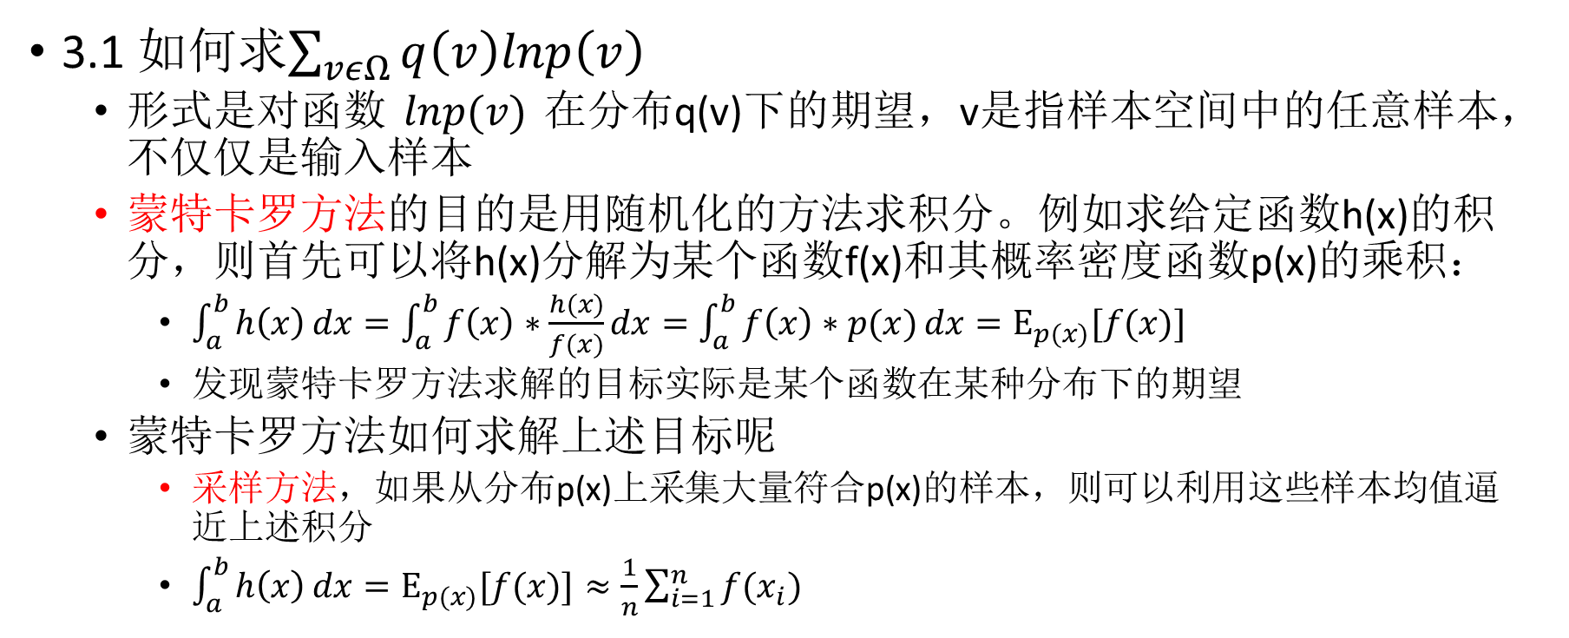
3.如何使分布的距离最小？
3.1 如何求$\sum_{vεΩ}{q\left(v\right)lnp\left(v\right)}$
形式是对函数$lnp(v)$在分布q(v)下的期望，v是指样本空间中的任意样本，不仅仅是输入样本
蒙特卡罗方法的目的是用随机化的方法求积分。例如求给定函数h(x)的积分，则首先可以将h(x)分解为某个函数f(x)和其概率密度函数p(x)的乘积：
$\int_{a}^{b}{h\left(x\right)}dx=\int_{a}^{b}{f\left(x\right)∗\frac{h(x)}{f(x)}}dx=\int_{a}^{b}{f\left(x\right)∗p(x)}dx=Ε_{p(x)}[f(x)]$
发现蒙特卡罗方法求解的目标实际是某个函数在某种分布下的期望
蒙特卡罗方法如何求解上述目标呢
采样方法，如果从分布p(x)上采集大量符合p(x)的样本，则可以利用这些样本均值逼近上述积分
$\int_{a}^{b}{h\left(x\right)}dx=Ε_{p(x)}[f(x)]≈\frac{1}{n}\sum_{i=1}^{n}{f(x_{i})}$

Slide 15
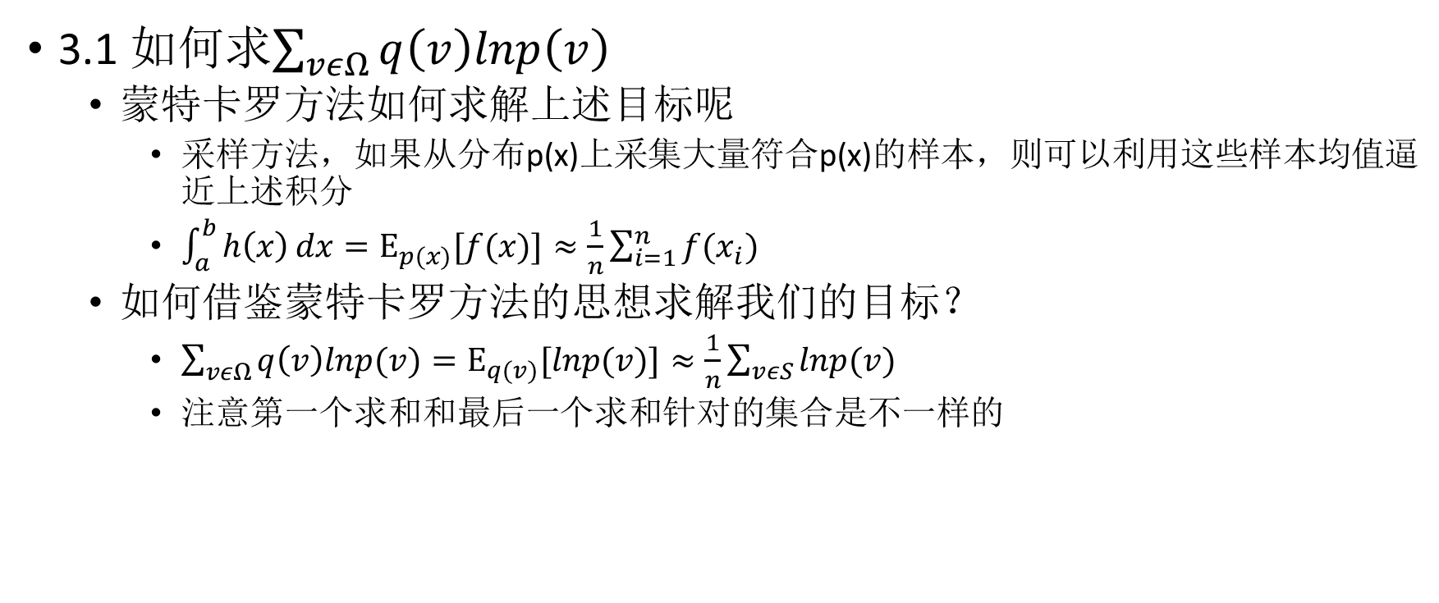
3.如何使分布的距离最小？
3.1 如何求$\sum_{vεΩ}{q\left(v\right)lnp\left(v\right)}$
蒙特卡罗方法如何求解上述目标呢
采样方法，如果从分布p(x)上采集大量符合p(x)的样本，则可以利用这些样本均值逼近上述积分
$\int_{a}^{b}{h\left(x\right)}dx=Ε_{p(x)}[f(x)]≈\frac{1}{n}\sum_{i=1}^{n}{f(x_{i})}$
如何借鉴蒙特卡罗方法的思想求解我们的目标？
$\sum_{vεΩ}{q\left(v\right)lnp(v)}=Ε_{q(v)}[lnp(v)]≈\frac{1}{n}\sum_{vεS}{lnp(v)}$
注意第一个求和和最后一个求和针对的集合是不一样的

Slide 16
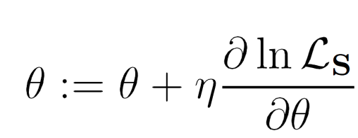
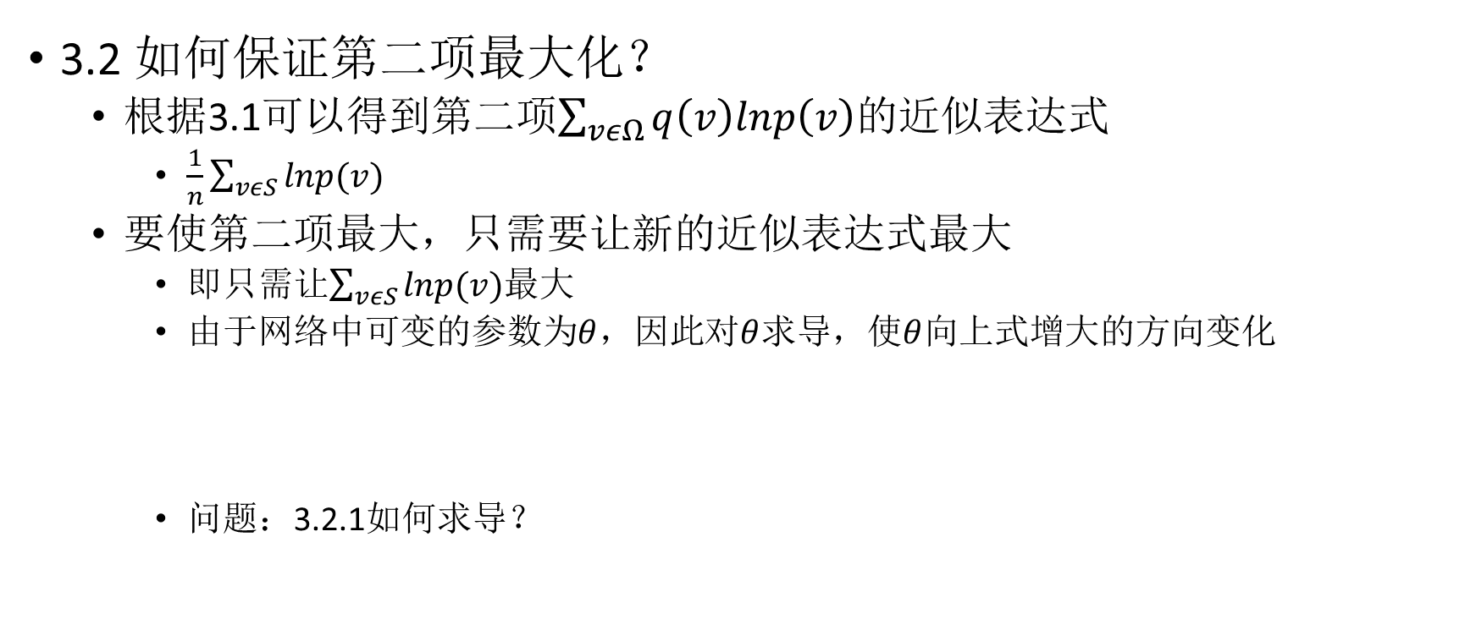
3.如何使分布的距离最小？
3.2 如何保证第二项最大化？
根据3.1可以得到第二项$\sum_{vεΩ}{q\left(v\right)lnp\left(v\right)}$的近似表达式
$\frac{1}{n}\sum_{vεS}{lnp(v)}$
要使第二项最大，只需要让新的近似表达式最大
即只需让$\sum_{vεS}{lnp(v)}$最大
由于网络中可变的参数为$θ$，因此对$θ$求导，使$θ$向上式增大的方向变化
问题：3.2.1如何求导？

Slide 17
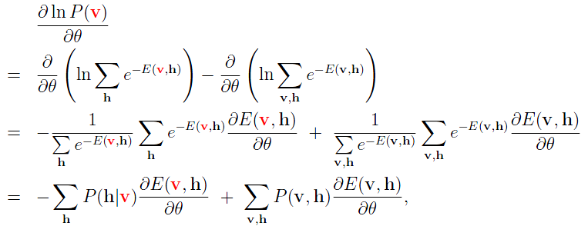
3.如何使分布的距离最小？
3.2 如何保证第二项最大化？
3.2.1如何求导？
先针对单个样本来求上述公式对应的导数
为不引起混淆，使用v表示单个样本，使用v表示任意样本

Slide 18
3.如何使分布的距离最小？
3.2 如何保证第二项最大化？
问题：3.2.1如何求导？
求导之后分解为两项
第一项表示可见单元限定为已知的训练样本v时隐藏单元的概率分布，容易计算；
第二项中P(v,h)表示可见层和隐含层单元的联合分布，该分布很难获取（v和h的所有状态要遍历），因此无法直接计算
问题：如何求解公式中的第二项（红色框）？

Slide 19
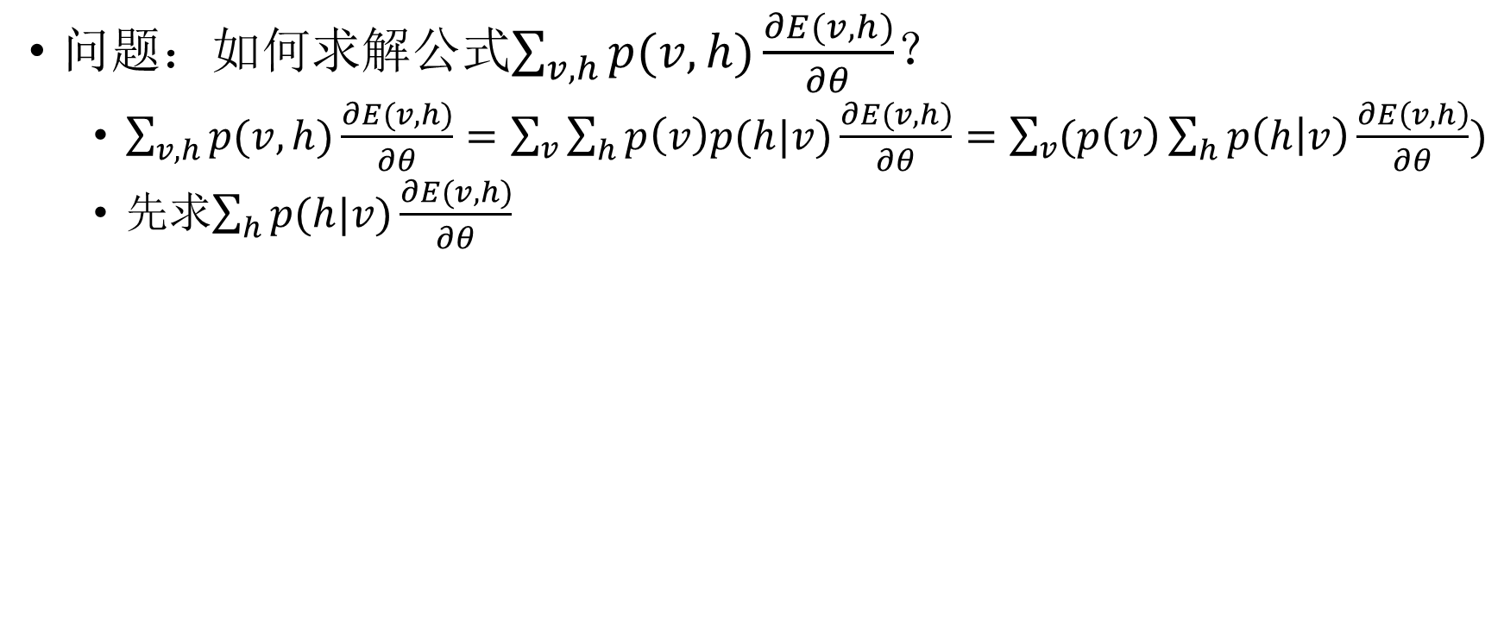
3.如何使分布的距离最小？
问题：如何求解公式$\sum_{v,h}{p(v,h)\frac{∂E(v,h)}{∂θ}}$？
$\sum_{v,h}{p(v,h)\frac{∂E(v,h)}{∂θ}}=\sum_{v}{\sum_{h}{p\left(v\right)p(h|v)\frac{∂E(v,h)}{∂θ}}}=\sum_{v}{(p\left(v\right)\sum_{h}{p\left(h | v\right)\frac{∂E\left(v,h\right)}{∂θ}})}$
先求$\sum_{h}{p(h|v)\frac{∂E(v,h)}{∂θ}}$

Slide 20
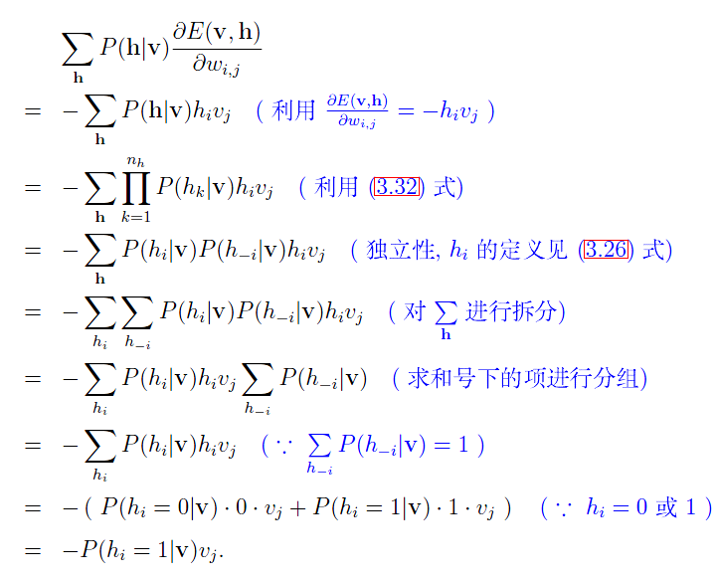
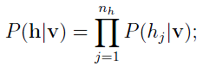
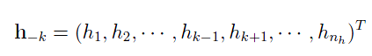
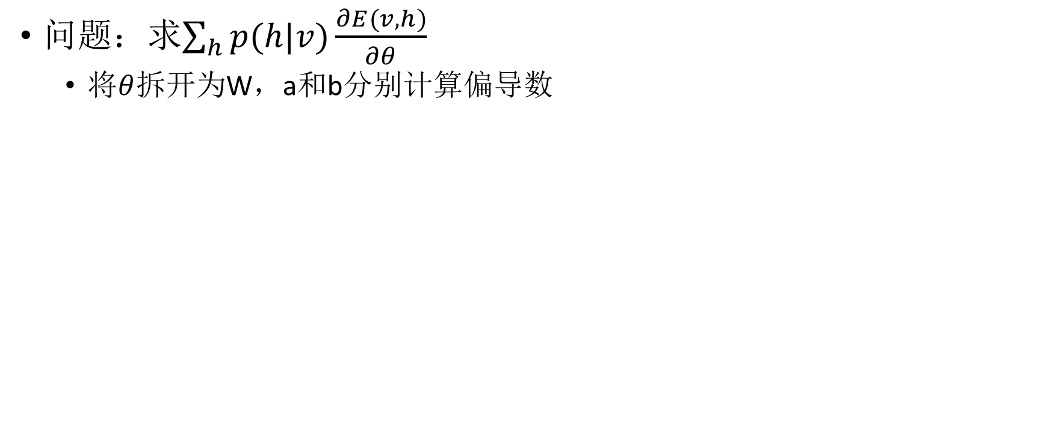
3.如何使分布的距离最小？
问题：求$\sum_{h}{p(h|v)\frac{∂E(v,h)}{∂θ}}$
将$θ$拆开为W，a和b分别计算偏导数

Slide 21
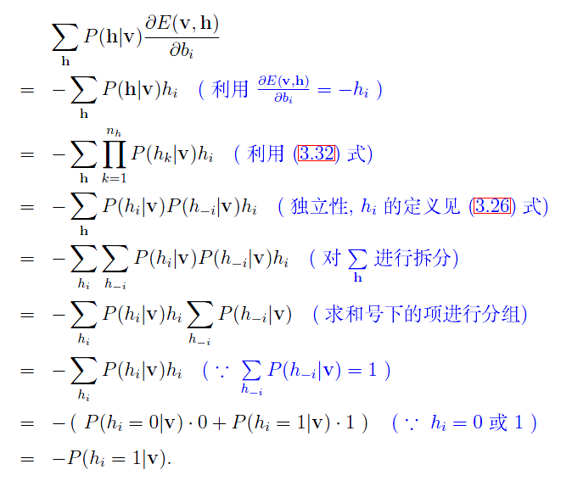
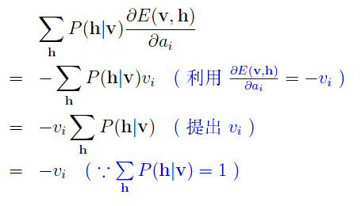
3.如何使分布的距离最小？
问题：求$\sum_{h}{p(h|v)\frac{∂E(v,h)}{∂θ}}$
将$θ$拆开为W，a和b分别计算偏导数

Slide 22
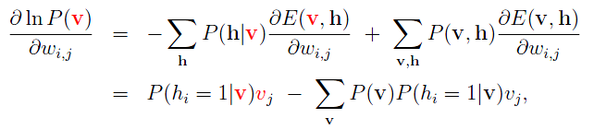
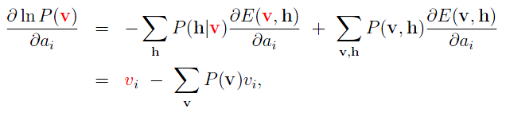
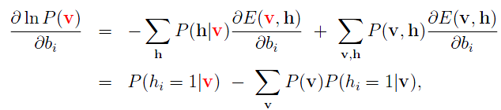
3.如何使分布的距离最小？
将求得的结果带入之前计算偏导数的公式得到

Slide 23
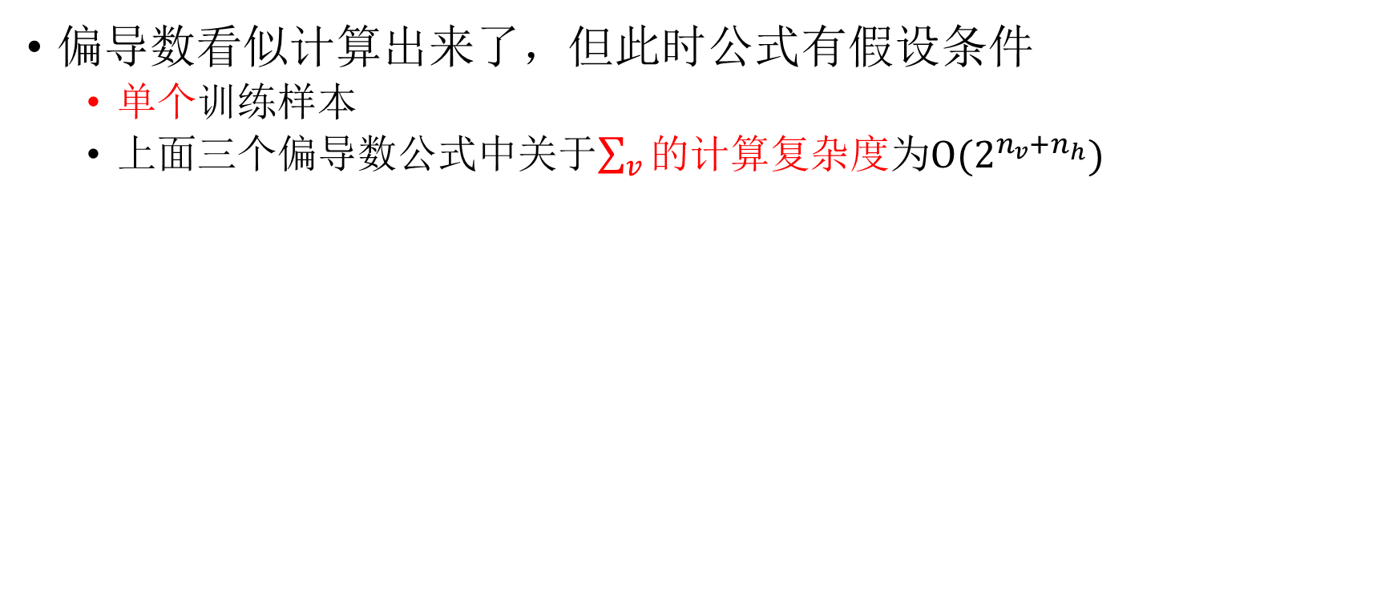
3.如何使分布的距离最小？
偏导数看似计算出来了，但此时公式有假设条件
单个训练样本
上面三个偏导数公式中关于$\sum_{v}{的}$计算复杂度为$O(2^{n_{v}+n_{h}})$

Slide 24
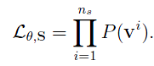
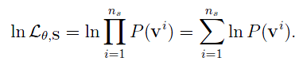
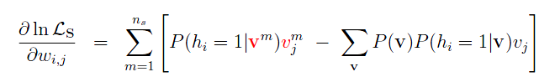
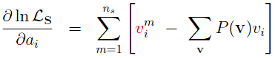
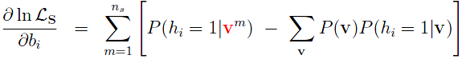
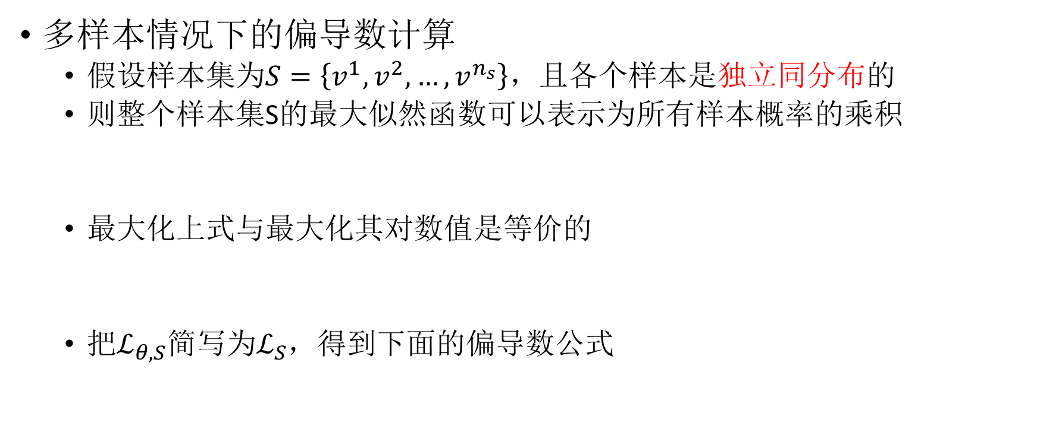
3.如何使分布的距离最小？
多样本情况下的偏导数计算
假设样本集为$S=\left\{v^{1},v^{2},…,v^{n_{s}}\right\}$，且各个样本是独立同分布的
则整个样本集S的最大似然函数可以表示为所有样本概率的乘积
最大化上式与最大化其对数值是等价的
把$ℒ_{θ,S}$简写为$ℒ_{S}$，得到下面的偏导数公式

Slide 25
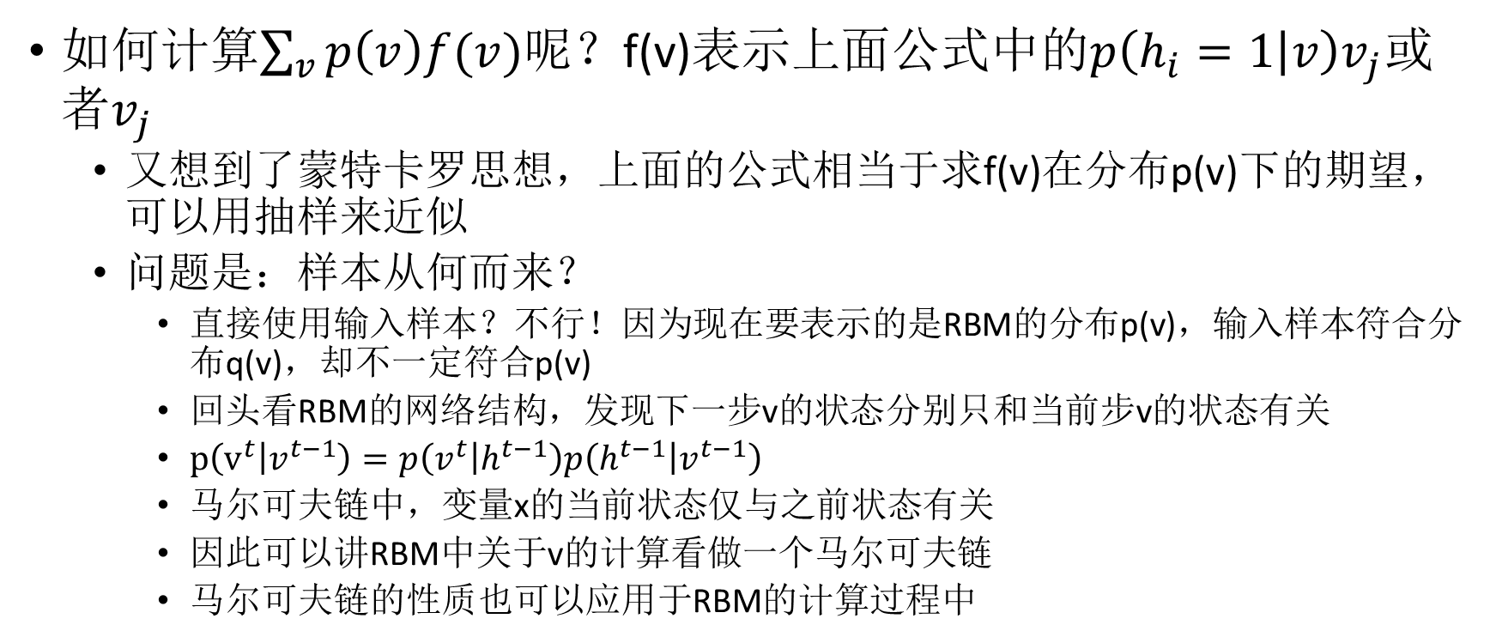
3.如何使分布的距离最小？
如何计算$\sum_{v}{p\left(v\right)f(v)}$呢？f(v)表示上面公式中的$p\left(h_{i}=1 | v\right)v_{j}$或者$v_{j}$
又想到了蒙特卡罗思想，上面的公式相当于求f(v)在分布p(v)下的期望，可以用抽样来近似
问题是：样本从何而来？
直接使用输入样本？不行！因为现在要表示的是RBM的分布p(v)，输入样本符合分布q(v)，却不一定符合p(v)
回头看RBM的网络结构，发现下一步v的状态分别只和当前步v的状态有关
$p\left(v^{t} | v^{t−1}\right)=p\left(v^{t} | h^{t−1}\right)p\left(h^{t−1} | v^{t−1}\right)$
马尔可夫链中，变量x的当前状态仅与之前状态有关
因此可以讲RBM中关于v的计算看做一个马尔可夫链
马尔可夫链的性质也可以应用于RBM的计算过程中

Slide 26
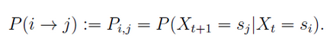
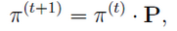
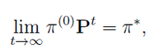
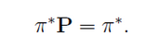
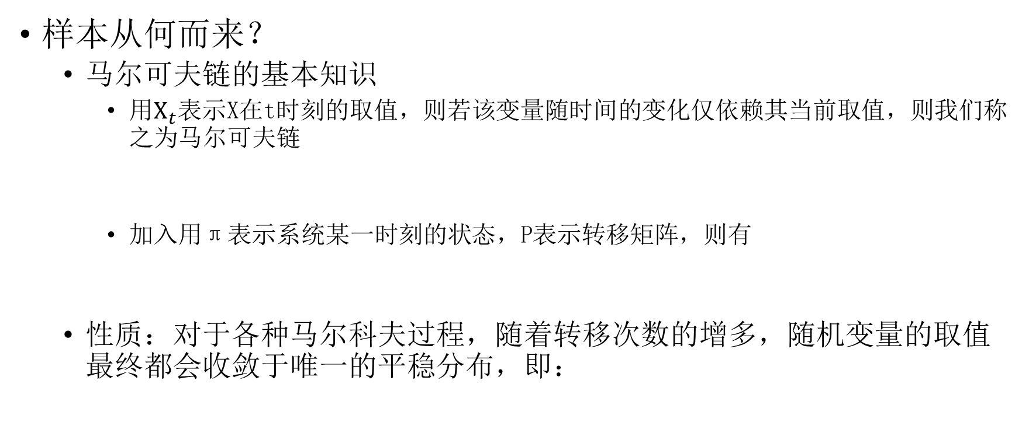
3.如何使分布的距离最小？
样本从何而来？
马尔可夫链的基本知识
用$X_{t}$表示X在t时刻的取值，则若该变量随时间的变化仅依赖其当前取值，则我们称之为马尔可夫链
加入用π表示系统某一时刻的状态，P表示转移矩阵，则有
性质：对于各种马尔科夫过程，随着转移次数的增多，随机变量的取值最终都会收敛于唯一的平稳分布，即：

Slide 27
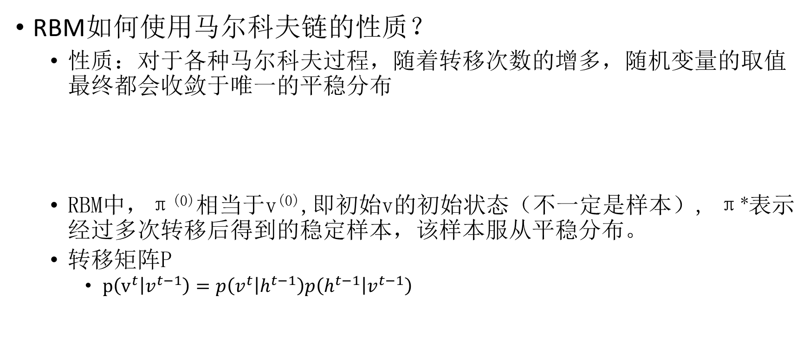
3.如何使分布的距离最小？
RBM如何使用马尔科夫链的性质？
性质：对于各种马尔科夫过程，随着转移次数的增多，随机变量的取值最终都会收敛于唯一的平稳分布
RBM中，π⁽⁰⁾相当于v⁽⁰⁾,即初始v的初始状态（不一定是样本）, π*表示经过多次转移后得到的稳定样本，该样本服从平稳分布。
转移矩阵P
$p\left(v^{t} | v^{t−1}\right)=p\left(v^{t} | h^{t−1}\right)p\left(h^{t−1} | v^{t−1}\right)$

Slide 28
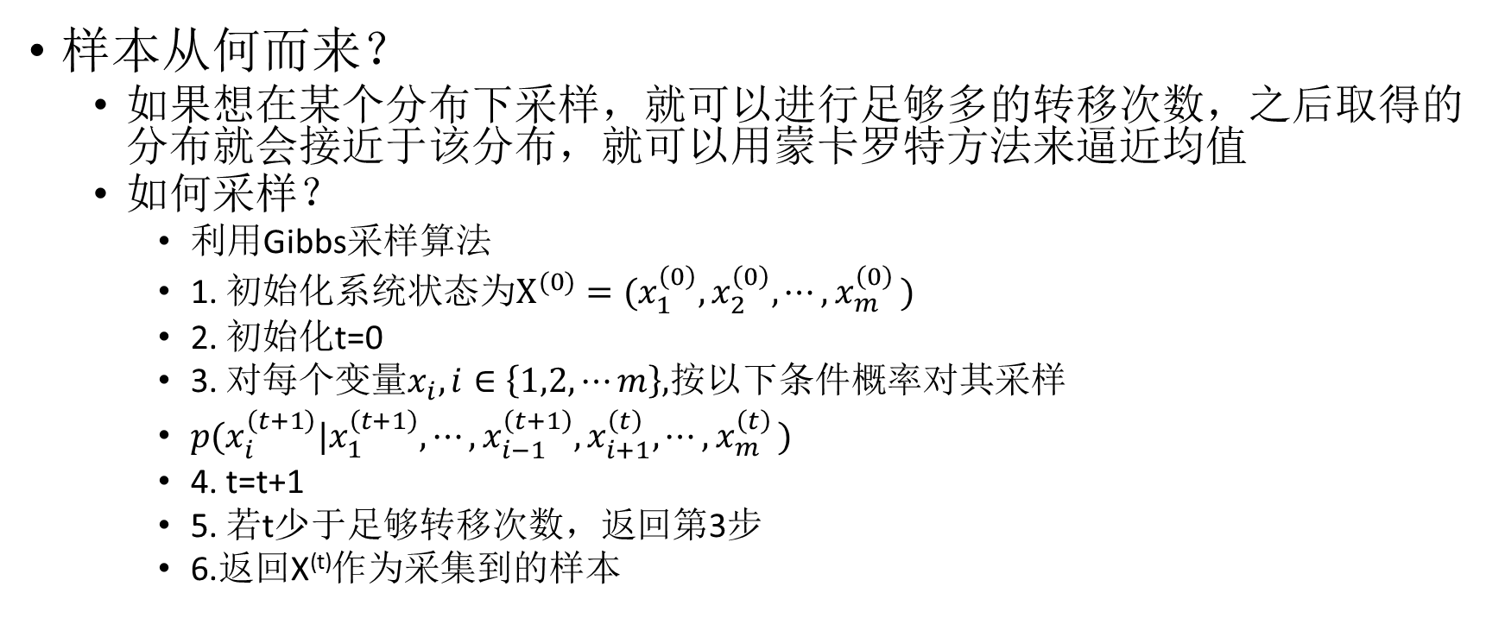
3.如何使分布的距离最小？
样本从何而来？
如果想在某个分布下采样，就可以进行足够多的转移次数，之后取得的分布就会接近于该分布，就可以用蒙卡罗特方法来逼近均值
如何采样？
利用Gibbs采样算法
1. 初始化系统状态为$X^{(0)}=(x_{1}^{\left(0\right)},x_{2}^{\left(0\right)},⋯{,x}_{m}^{\left(0\right)})$
2. 初始化t=0
3. 对每个变量$x_{i},i∈\left\{1,2,⋯m\right\},$按以下条件概率对其采样
$p(x_{i}^{\left(t+1\right)}|x_{1}^{\left(t+1\right)},⋯,x_{i−1}^{\left(t+1\right)},x_{i+1}^{\left(t\right)},⋯{,x}_{m}^{\left(t\right)})$
4. t=t+1
5. 若t少于足够转移次数，返回第3步
6.返回X^{(t)}作为采集到的样本

Slide 29
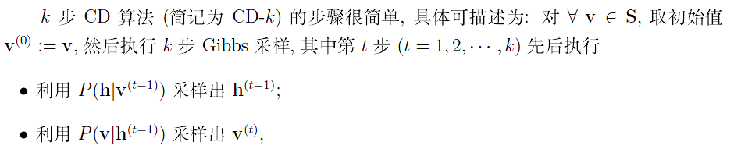
3.如何使分布的距离最小？
样本从何而来？
Gibbs采样算法可以采样RBM表示的分布函数p(v)的样本
直接可以使用吗？
每次执行MCMC采样，都需要经过足够多次数的状态转移才能保证采集到的样本符合目标分布，并且需要有足够多的样本才能保证精度。这从效率上并不可取
如何解决效率问题？
采用对比散度算法(CD-k)
RBM的目标是拟合训练样本的分布，因此可以考虑让MCMC的状态以训练样本为起点，这样便可以只需很少次状态转移就可抵达RBM的分布了

Slide 30
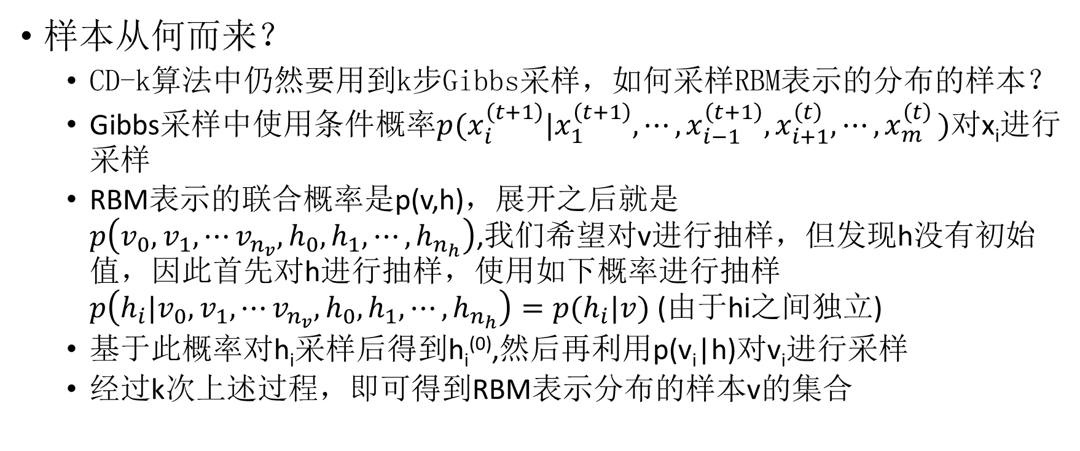
3.如何使分布的距离最小？
样本从何而来？
CD-k算法中仍然要用到k步Gibbs采样，如何采样RBM表示的分布的样本？
Gibbs$采样中使用条件概率p(x_{i}^{\left(t+1\right)}|x_{1}^{\left(t+1\right)},⋯,x_{i−1}^{\left(t+1\right)},x_{i+1}^{\left(t\right)},⋯{,x}_{m}^{\left(t\right)})$对x_{i}进行采样
RBM表示的联合概率是p(v,h)，展开之后就是$p\left(v_{0}, v_{1},⋯v_{n_{v}}, h_{0}, h_{1},⋯,h_{n_{h}}\right)$,我们希望对v进行抽样，但发现h没有初始值，因此首先对h进行抽样，使用如下概率进行抽样$p\left({h_{i}|v}_{0}, v_{1},⋯v_{n_{v}}, h_{0}, h_{1},⋯,h_{n_{h}}\right)=p(h_{i}|v)$ (由于hi之间独立)
基于此概率对h_{i}采样后得到h_{i}⁽⁰⁾,然后再利用p(v_{i}|h)对v_{i}进行采样
经过k次上述过程，即可得到RBM表示分布的样本v的集合

Slide 31
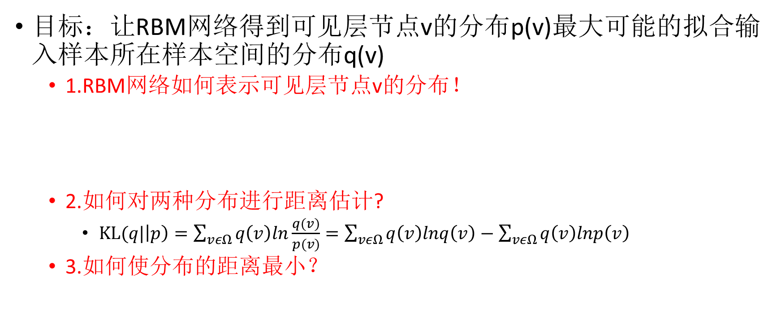
RBM目标
目标：让RBM网络得到可见层节点v的分布p(v)最大可能的拟合输入样本所在样本空间的分布q(v)
1.RBM网络如何表示可见层节点v的分布！
2.如何对两种分布进行距离估计?
$KL(q|\left|p\right)=\sum_{vεΩ}{q\left(v\right)ln\frac{q(v)}{p(v)}}=\sum_{vεΩ}{q\left(v\right)lnq\left(v\right)}−\sum_{vεΩ}{q\left(v\right)lnp\left(v\right)}$
3.如何使分布的距离最小？

Slide 32
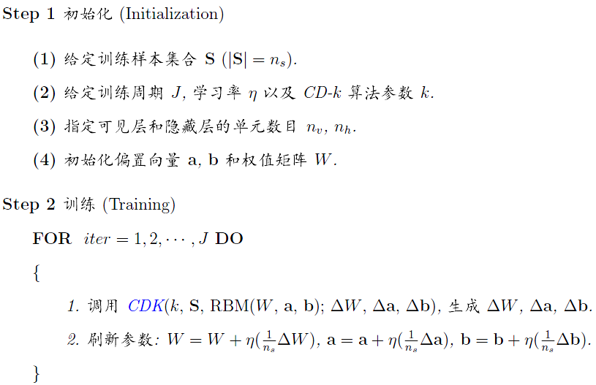
RBM训练算法

Slide 33
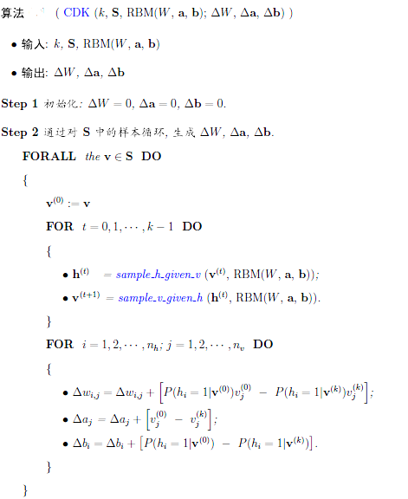
RBM训练算法
CD-K算法

Slide 34
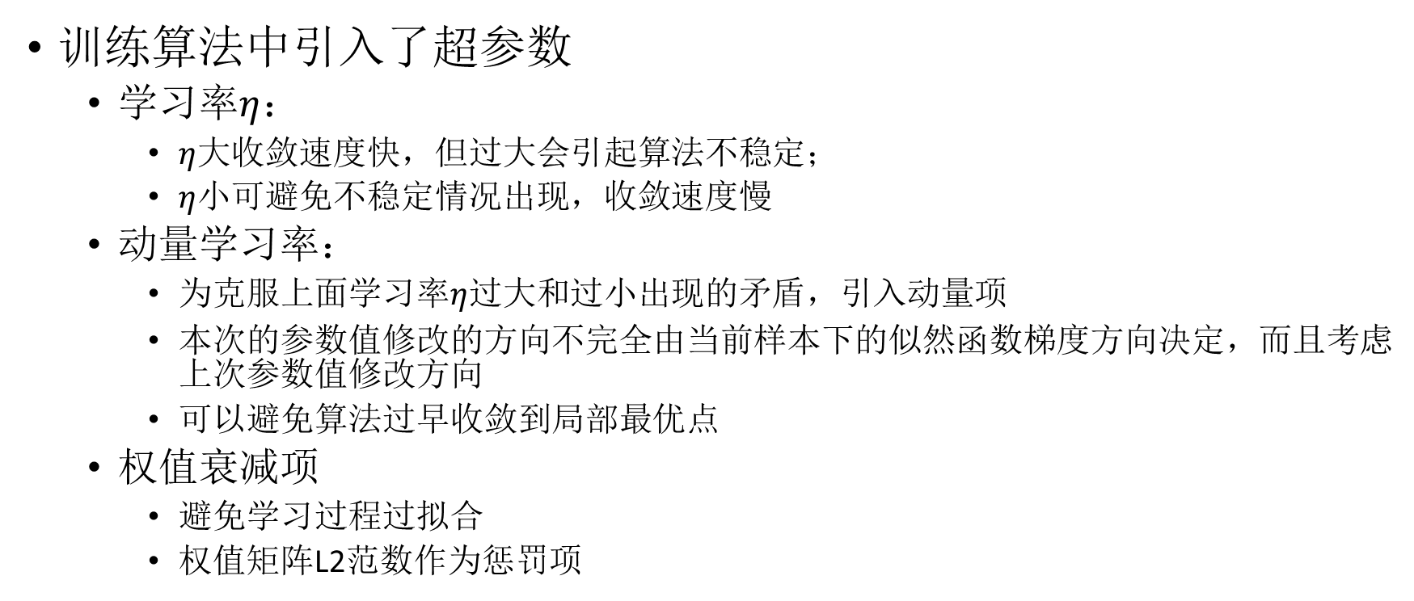
RBM训练算法
训练算法中引入了超参数
学习率$η$：
$η$大收敛速度快，但过大会引起算法不稳定；
$η$小可避免不稳定情况出现，收敛速度慢
动量学习率：
为克服上面学习率$η$过大和过小出现的矛盾，引入动量项
本次的参数值修改的方向不完全由当前样本下的似然函数梯度方向决定，而且考虑上次参数值修改方向
可以避免算法过早收敛到局部最优点
权值衰减项
避免学习过程过拟合
权值矩阵L2范数作为惩罚项

Slide 35
RBM训练算法
训练算法中引入了超参数
Batchsize
对于权值矩阵等参数的更新，可以基于一个训练样本进行在线学习，但计算量很大
将数据事先分批，可以使计算更加高效
迭代遍数
主要看算法的收敛情况

Slide 36
RBM的变种
高斯RBM
CRBM
Conditional RBM
三元因子RBM

Slide 37
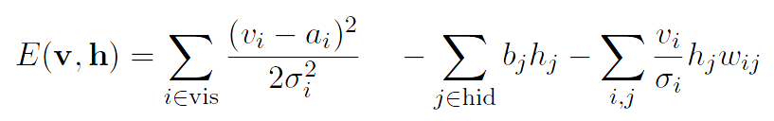
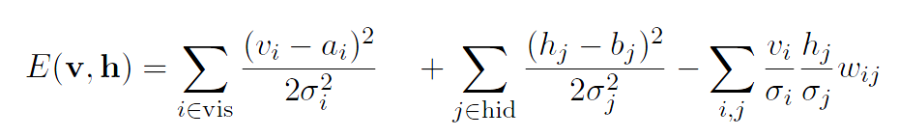
RBM的变种
高斯RBM
输入：连续型数据

Slide 38
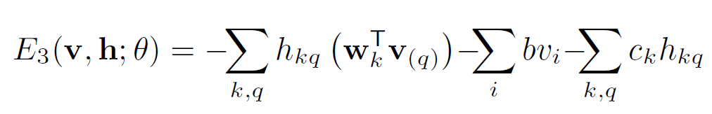
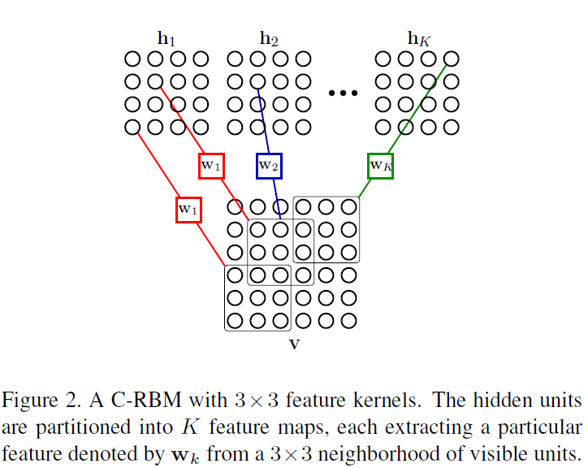

RBM的变种
CRBM(Convolutional RBM)

Slide 39


RBM的变种
Conditional RBM
其中， u：conditional vector

Slide 40


RBM的变种
三元因子RBM

Slide 41
END Thanks

Slide 42
热力学上的能量
分子间作用力: 引力与斥力
热能：包括分子运动的动能和分子之间相互作用的势能。 能量的势能部分使分子趋于团聚，而动能部分使分子趋于飞散。
麦克斯韦分布： 速率区间的分布 (动能)
玻尔兹曼分布： 位置区间的分布 (势能)
麦克斯韦-玻尔兹曼分布(M-B分布)：同时考虑动量与势能的影响

Slide 43

麦克斯韦分布
物理系统中的粒子有一个不同速度的范围，而任何单个粒子的速度都因与其它粒子的碰撞而不断变化。然而，对于大量粒子来说，如果系统处于或接近处于平衡，处于一个特定的速度范围的粒子所占的比例却几乎不变。

Slide 44


麦克斯韦分布

Slide 45


Slide 46



Slide 47

麦克斯韦分布
麦克斯韦速度分布律描述分子在速度空间的分布，因为动能 ， 有

Slide 48

玻尔兹曼分布律
麦克斯韦分布没考虑位置区间的分布

Slide 49


玻尔兹曼密度分布律

Slide 50

麦克斯韦-玻尔兹曼分布(M-B分布)

